Slide 1


Mecanismos para la resolución de reclamos

Slide 2

Objetivo principal
Derivado de nuestra Misión como FINCA y en base a los objetivos sociales establecimos la adecuada orientación para la solución de quejas presentadas por los clientes externos de FINCA Guatemala, con el fin de reforzar el compromiso con los grupos de interés y mejorar la calidad del trabajo y servicio al cliente.
Objetivos secundarios
Gestionar las quejas de los clientes de inicio hasta su solución final en el menor tiempo posible.
Identificar áreas de mejora y/o errores que puedan producirse en el trabajo cotidiano, y que dé como resultado un proceso de aprendizaje continuo.
Informar a través de datos estadísticos, que permitan evaluar los controles y áreas actuales en los cuales se ha detectado debilidad en el servicio al cliente, por medio de la solución a la queja realizada.

Slide 3
Principios
A través del Camino para la Protección del Cliente , que contiene una serie de principios destinados a garantizar que en la institución se practique una buena ética de negocios. El código de conducta pro-cliente exige:
Diseño apropiado del producto y suministro
Prevención del sobre endeudamiento
Transparencia
Fijación responsable de precios
Trato justo y respetuoso a los clientes
Privacidad de los datos del cliente
Mecanismos para la solución de las quejas
Gobernanza y Recursos Humanos

Slide 4
Principios
Algunos principios generales, que deberán ser aplicados por ética profesional y compromiso en la labor que FINCA Guatemala, con la gestión de quejas por parte de los clientes son:
Transparencia
Accesibilidad
Respeto mutuo
Buena fe
Confidencialidad
Imparcialidad
Repuesta rápida
Mejora continua

Slide 5
Canales de recepción de quejas
Las quejas que se reciben son atendidas a través de varios canales de comunicación:
Departamento de Mercadeo: Quejas a través de redes sociales: Facebook, WhatsApp, Twitter, Instagram, Página oficial de FINCA Guatemala.
Departamento de Experiencia al Cliente: a través de PBX 2225-9495
Agencias: presencial o vía telefónica recibidas a través del Ejecutivos de experiencia al cliente o Jefe de Agencia
Gestor de Servicio al Cliente: Recibirá las quejas a través de la generación de tickets creados en el programa ASISTE el cual las partes involucradas deberán ingresar la inconformidad de los clientes.
Mecanismo de recepción de quejas
Las quejas recibidas por colaboradores de Experiencia al Cliente a través de llamada o visita a la agencia, así como de las quejas recibidas a través de algún medio digital (Facebook, WhatsApp, Twitter, Instagram, página oficial de FINCA Guatemala); deberán realizar el registro de éstas vía ASISTE con la creación de ticket direccionado al Gestor de Servicio al Cliente, determinando el motivo de la queja, una breve descripción y adjuntar documentación de ser necesario.

Slide 6
Clasificación de quejas
Basándonos en los principios de protección al cliente contamos con diversas clasificaciones en la plataforma ASISTE al momento de la creación de un ticket:
Trato de personal (actitud y/o servicio)
Seguimiento del crédito
Cobros injustificados
Inasistencia o impuntualidad del Oficial de Crédito/Ejecutivo de Negocios a las reuniones
Agencia (lugar, infraestructura, mobiliario)
Actitud y/o servicio
Otros (en estos entran notificaciones recibidas por Entes Gubernamentales)

Slide 7
Proceso de solución de quejas
Según el Manual de Solución de quejas, el Gestor de Servicio al Cliente se encargará de gestionar las quejas de clientes externos, para esto, tendrá cinco días hábiles (contados a partir del registro de la queja), por lo que de manera inmediata solicitará apoyo al departamento o área correspondiente de resolver lo solicitado. Las áreas o departamentos dispondrán de dos días hábiles para dar la solución a la queja, sin embargo, cuando no puedan resolver en el tiempo establecido, deberán informar y proporcionar una fecha en la que consideren que estará solventada y así se pueda retroalimentar al cliente lo antes posible.
En ningún caso según nuestro compromiso con los principios de protección al cliente deberá exceder los 30 días.
Clasificación de Prioridad | Breve Descripción
Normal | Molestias por parte del cliente, mejora de atención
Relevante | Malos Procesos en Experiencia del Cliente
Urgente | Posible daño reputacional o posible impacto en múltiples clientes

Slide 8
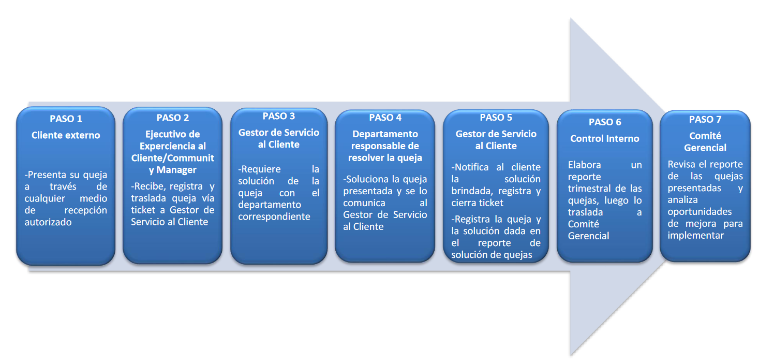
Proceso de solución de quejas
De Forma Digital a través de nuestro sistema ASISTE

Slide 9
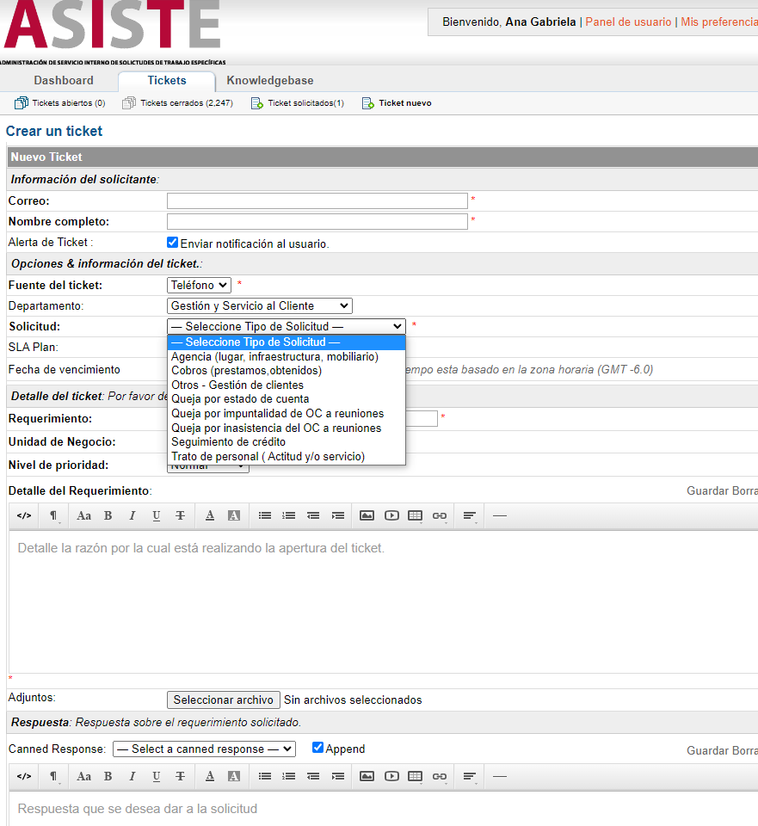
Proceso de solución de quejas

Slide 10
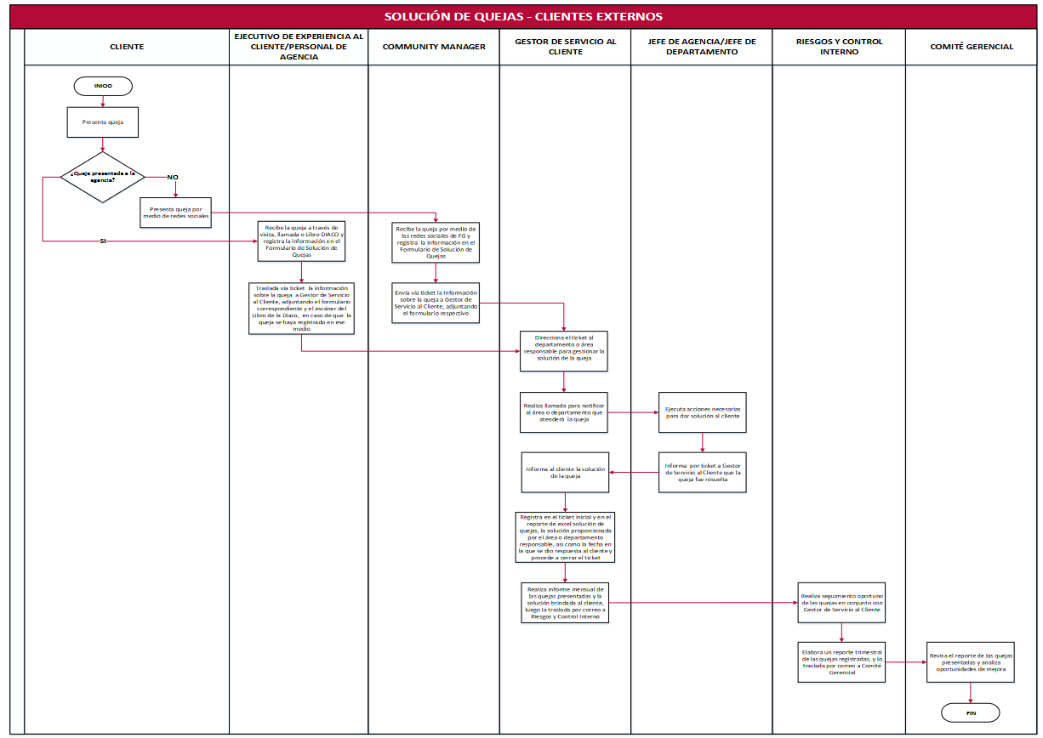
Proceso de solución de quejas

Slide 11
Reporte de quejas general
2021 y 2022

Slide 12
Total de quejas por clasificación

Slide 13
Acciones a nivel Gerencial y Directivo
En base al Reporte de Quejas que recibe nuestro Comité Gerencial ha tomado las siguientes acciones:
Cambios en personal en atención al cliente
Mejora de procesos en back office
Comunicar las quejas a nivel jefaturas comerciales como retroalimentación mensual
Mejoras en infraestructura física
Resumen de reporte de quejas y acciones a Junta Directiva Local

Slide 14
Preguntas y Respuestas

Slide 15
¡GRACIAS!

